Slide 2
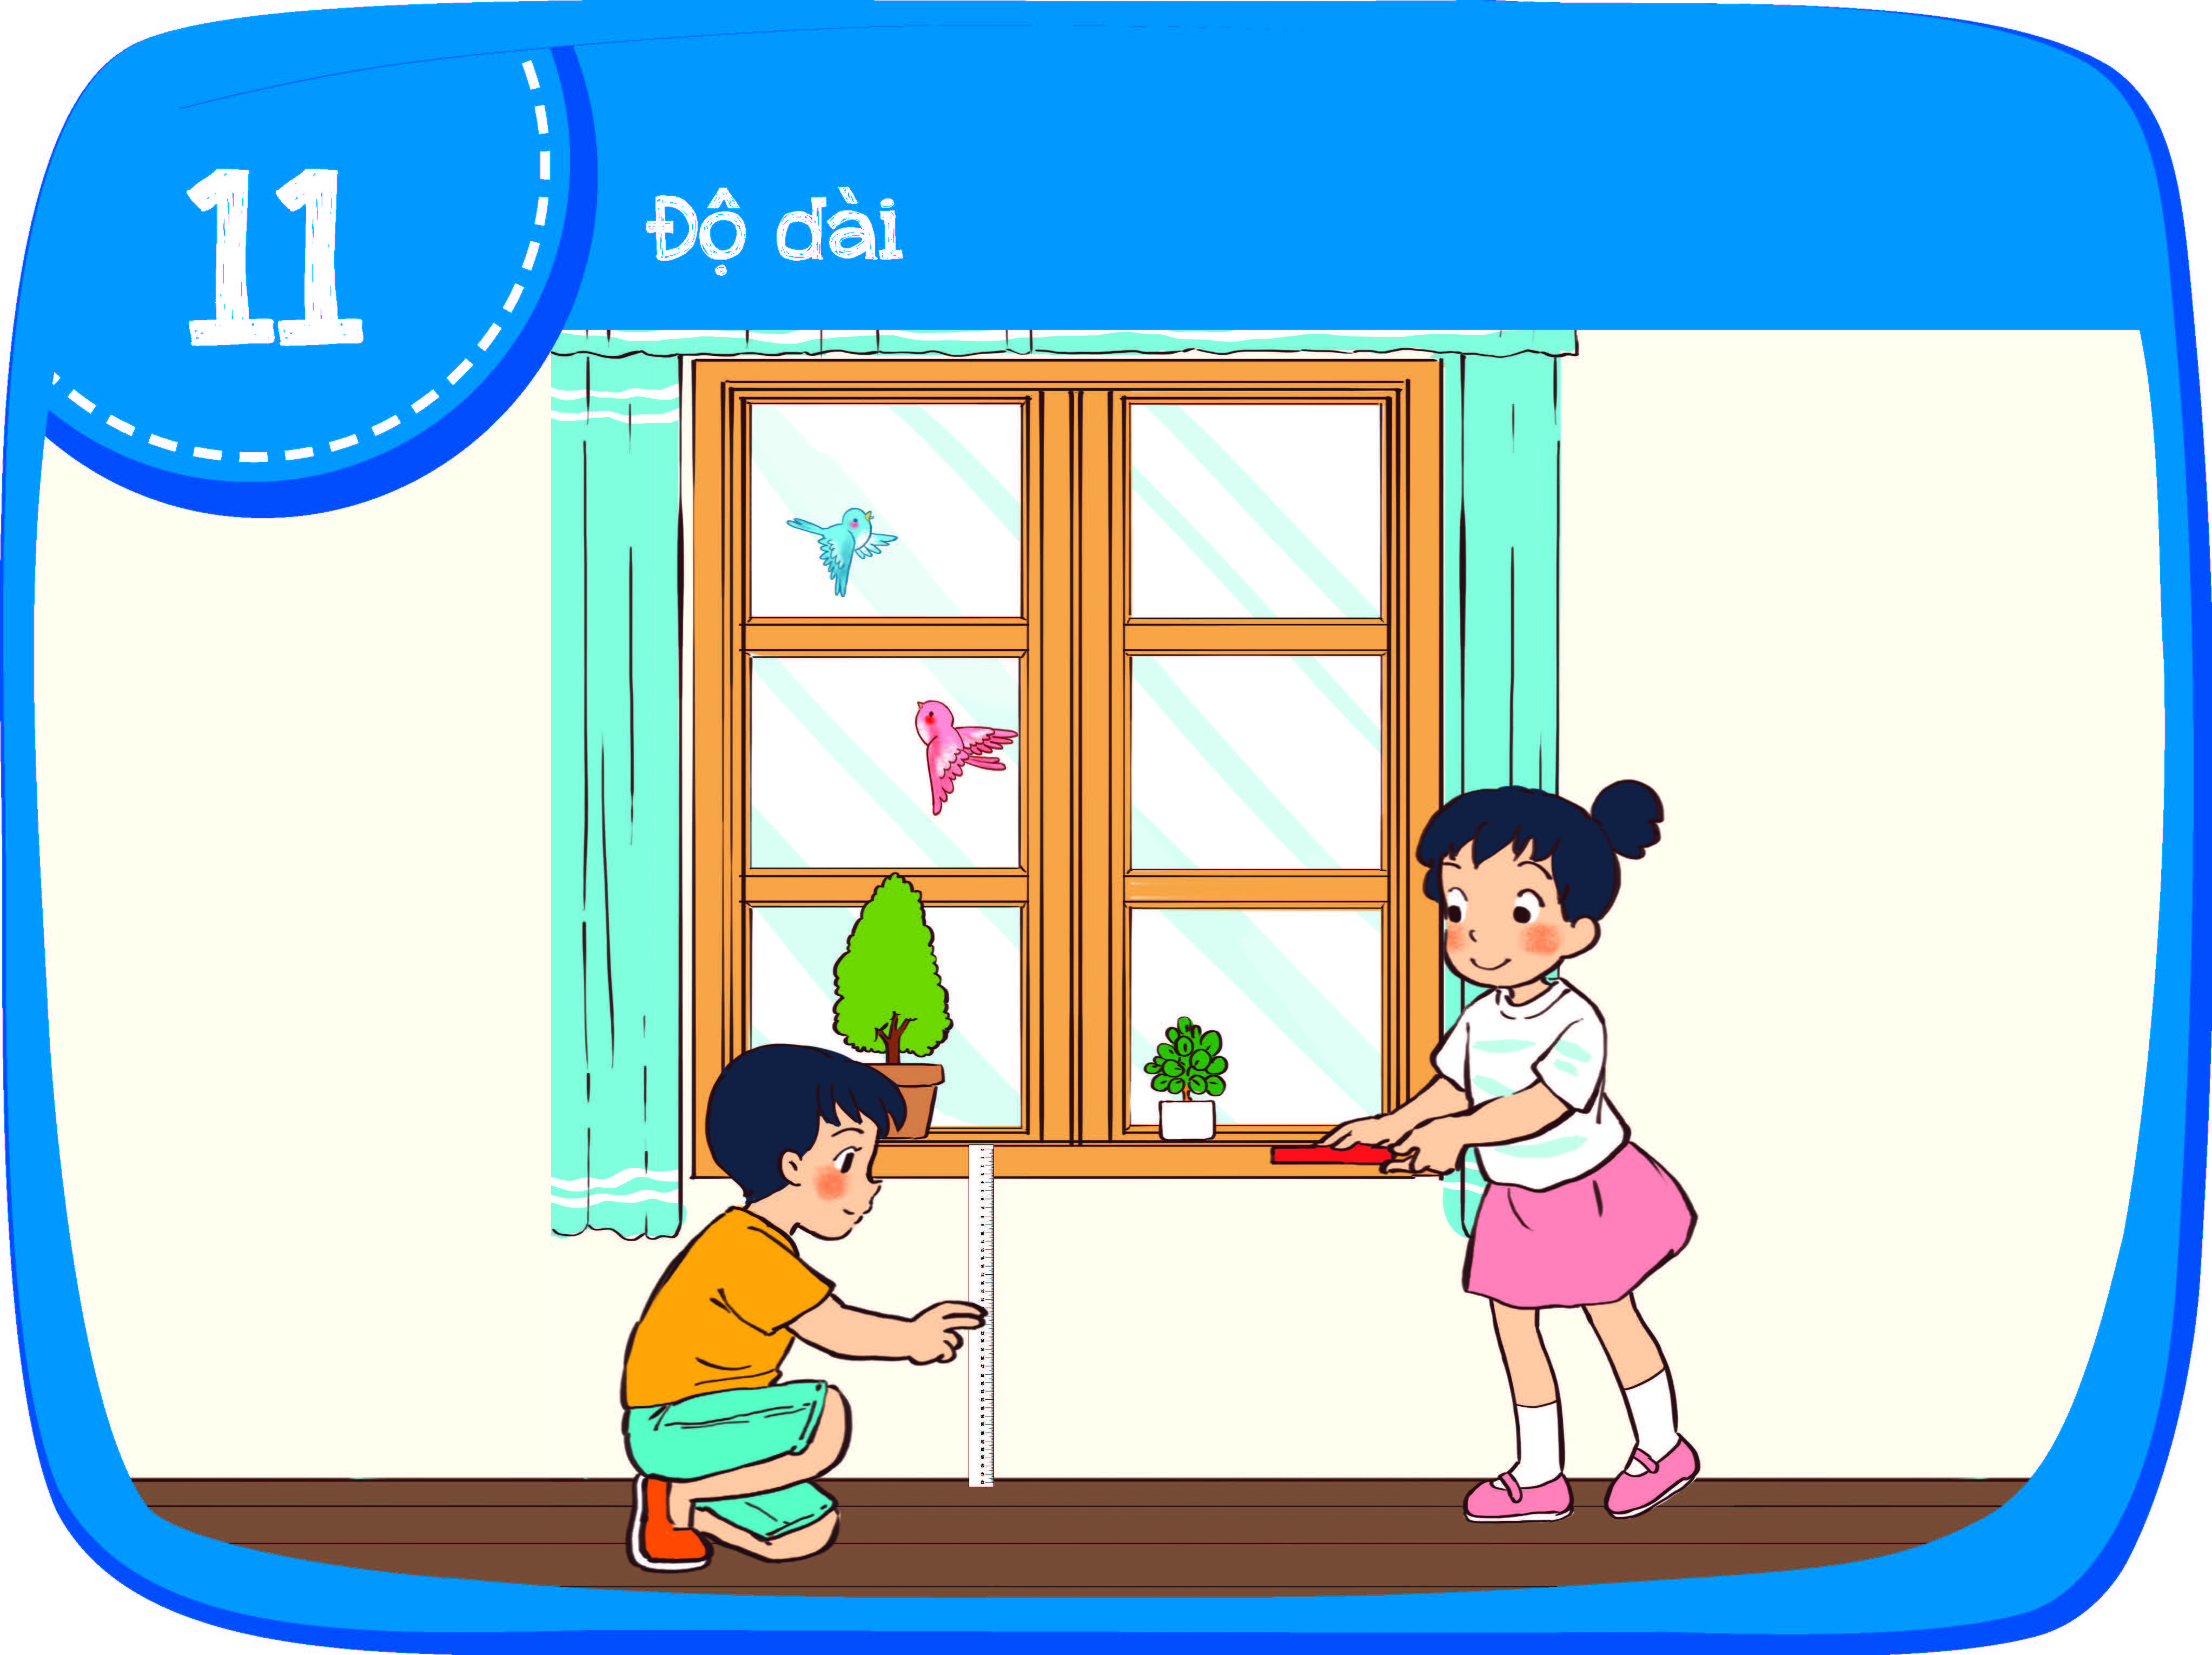

Slide 3
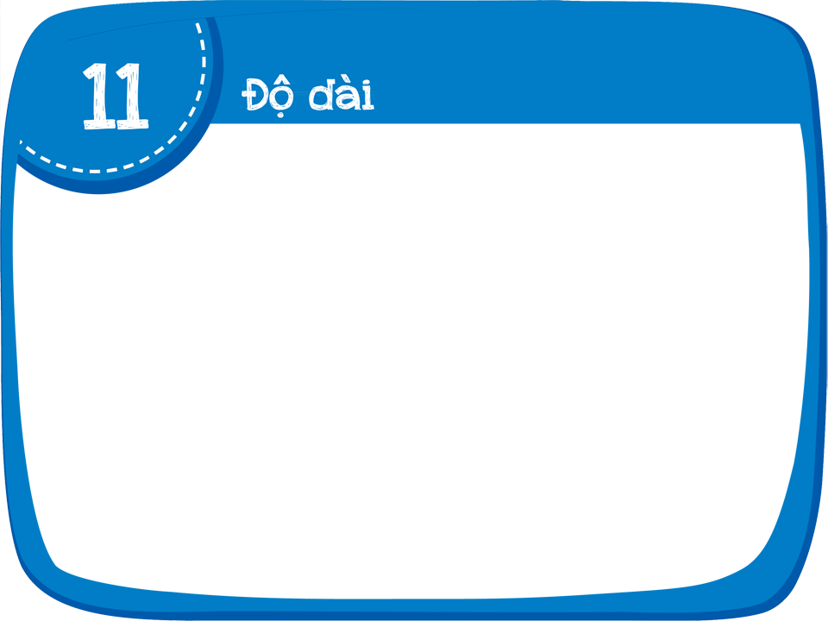
Dài hơn, ngắn hơn

Slide 4
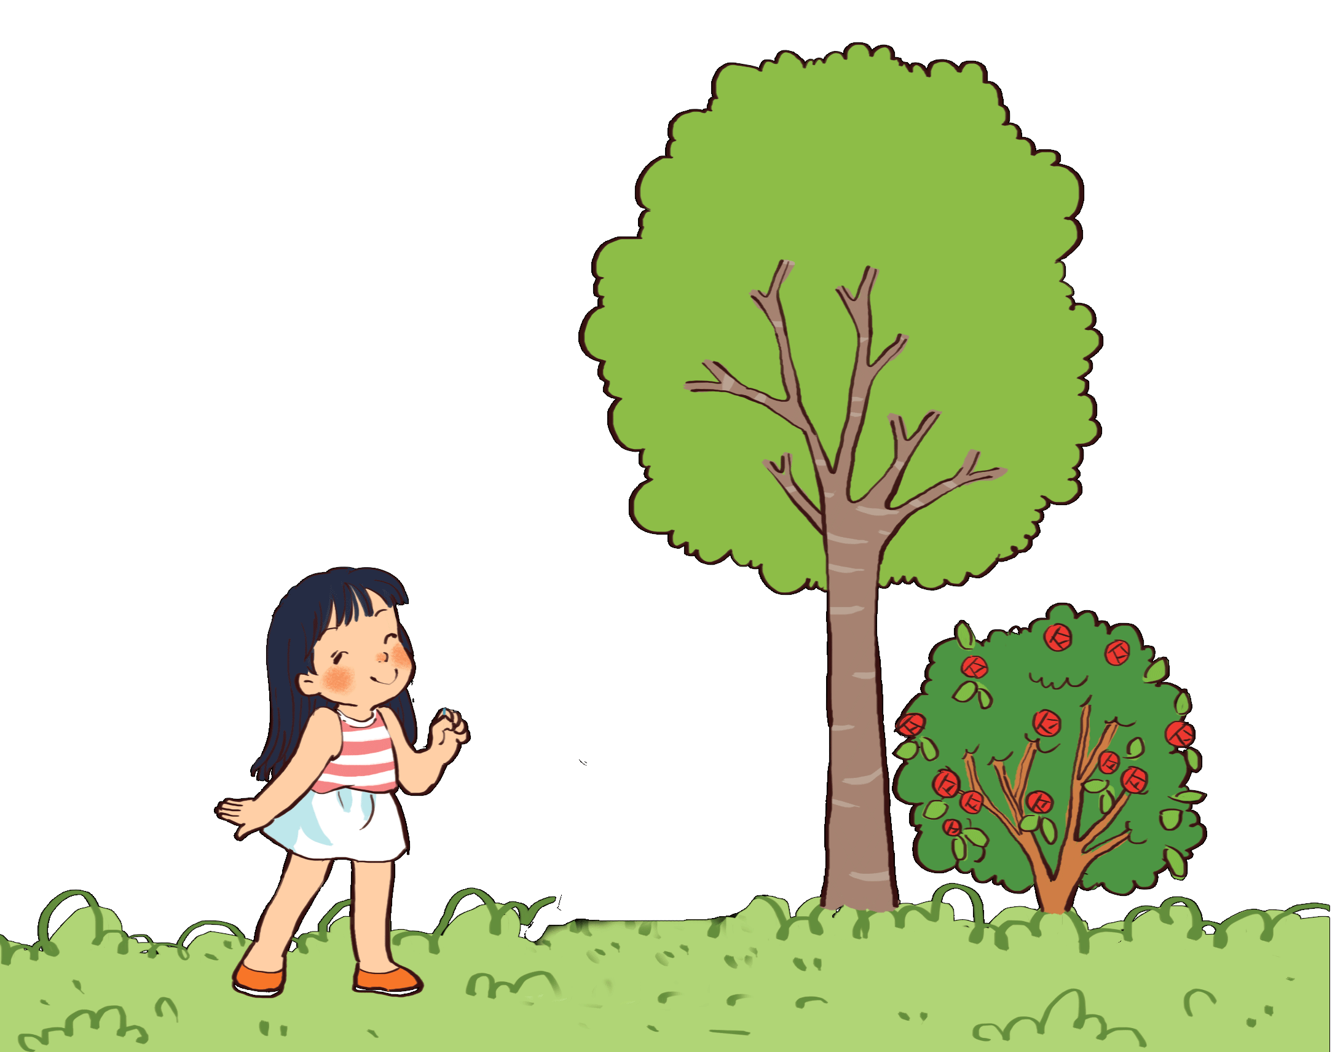
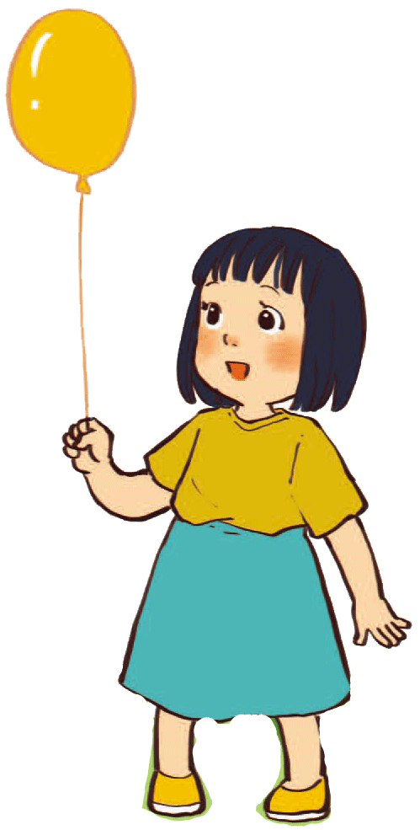
Bóng của tớ
bay cao hơn.
Vì dây buộc
bóng của bạn
dài hơn mà.

Slide 5
Dây xanh
dài hơn
dây vàng
Dây vàng
ngắn hơn
dây xanh

Slide 7
Nói dài hơn hoặc ngắn hơn.

Slide 8
Nói dài hơn hoặc ngắn hơn.
Chiếc bút chì
Chiếc bút chì
ngắn hơn chiếc
bút lông.
ngắn hơn chiếc
bút lông.
Chiếc bút lông
dài hơn chiếc
bút chì.

Slide 9
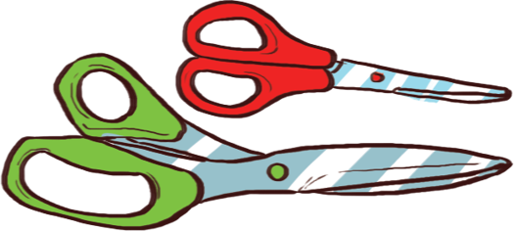
Nói dài hơn hoặc ngắn hơn.

Slide 10
Nói dài hơn hoặc ngắn hơn.
Chiếc bàn chải xanh dài hơn chiếc bàn chải hồng.
Chiếc bàn hồng ngắn hơn chiếc bàn chải xanh.

Slide 11
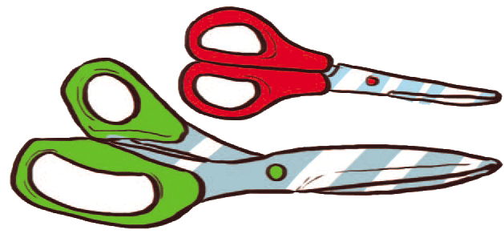
Nói dài hơn hoặc ngắn hơn.
Chiếc kéo xanh dài hơn chiếc kéo đỏ.
Chiếc kéo đỏ ngắn hơn chiếc kéo xanh.

Slide 12
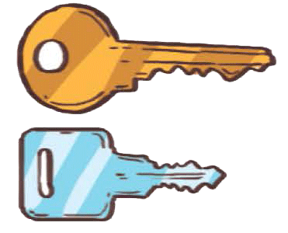
Nói dài hơn hoặc ngắn hơn.
Chiếc chìa khóa vàng dài hơn chiếc chìa khóa xanh.
Chiếc chìa khóa xanh ngắn hơn chiếc chìa khóa vàng.

Slide 13
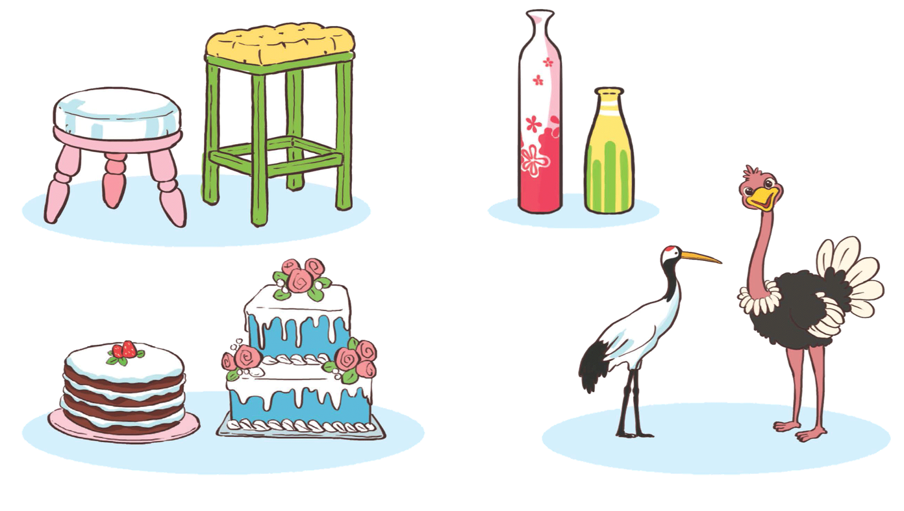
Nói cao hơn hoặc thấp hơn.

Slide 14
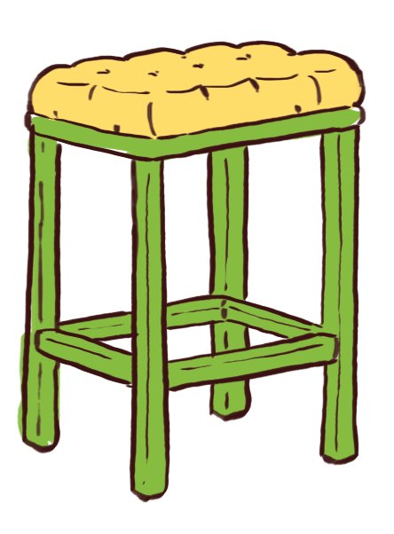
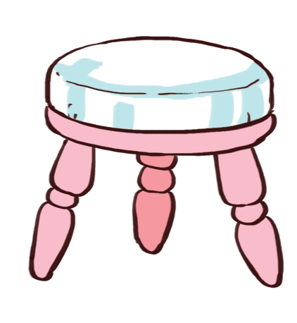
Nói cao hơn hoặc thấp hơn.
?
thấp hơn
Chiếc ghế hồng chiếc ghế xanh.
?
cao hơn
Chiếc ghế xanh chiếc ghế hồng.

Slide 15
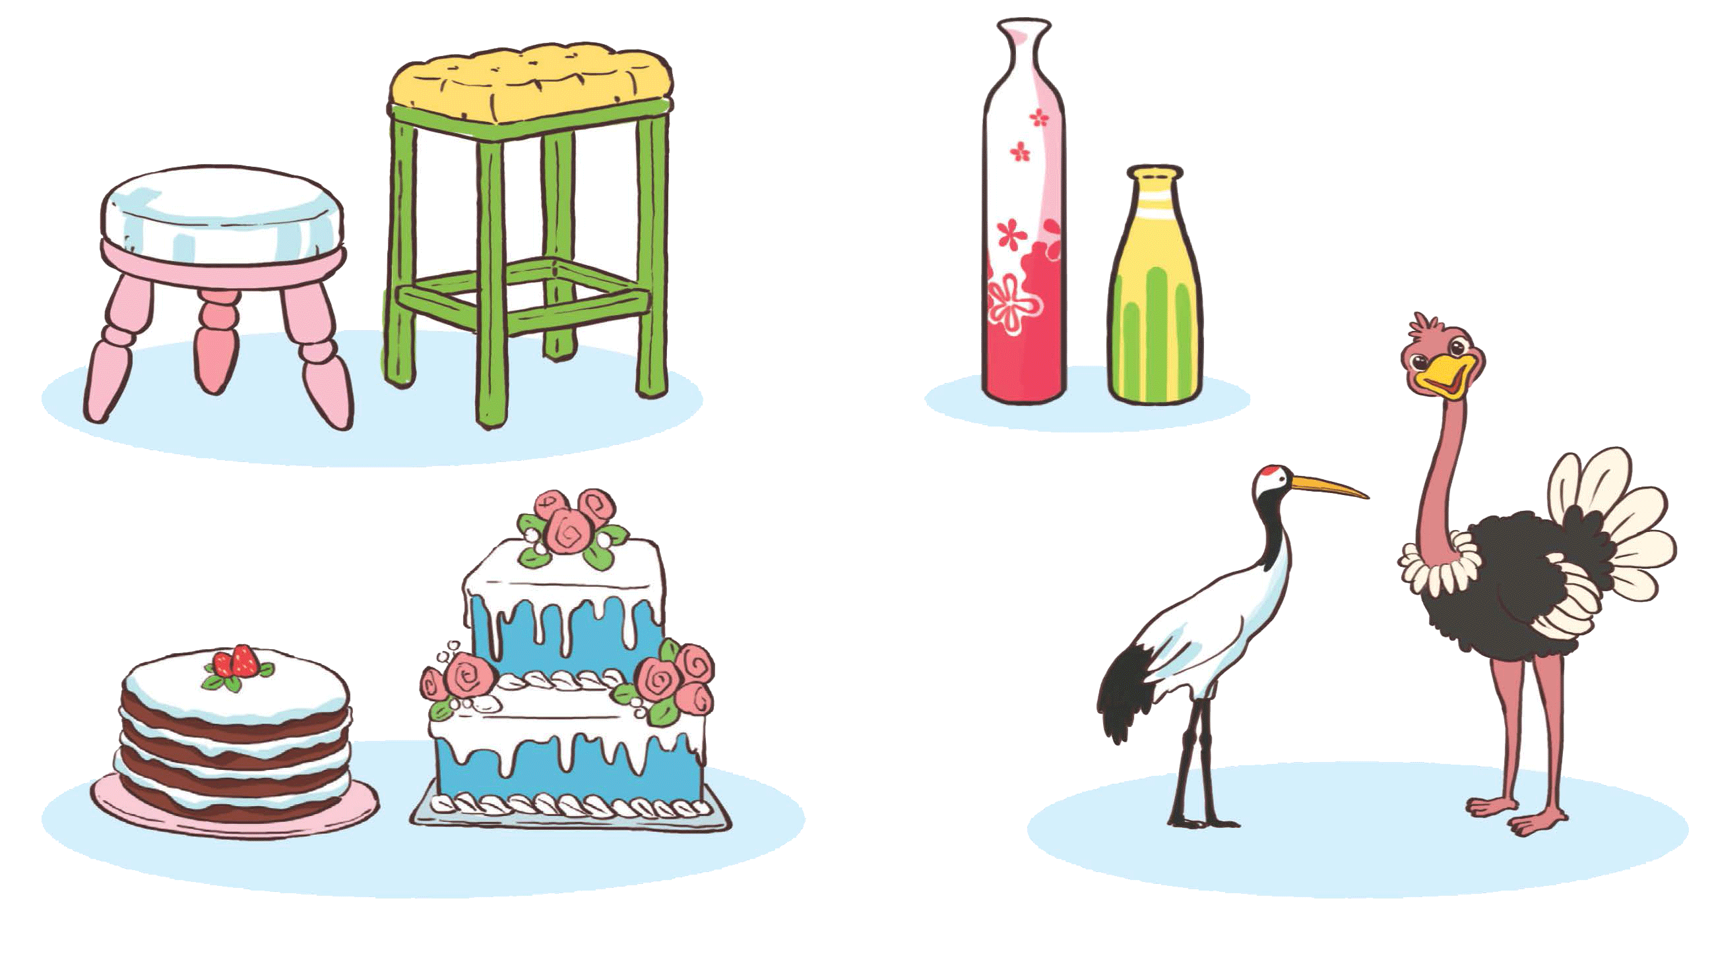
Nói cao hơn hoặc thấp hơn.

Slide 16
Nói cao hơn hoặc thấp hơn.
Chiếc lọ hồng cao hơn chiếc lọ xanh.
Chiếc lọ xanh thấp hơn chiếc lọ hồng

Slide 17
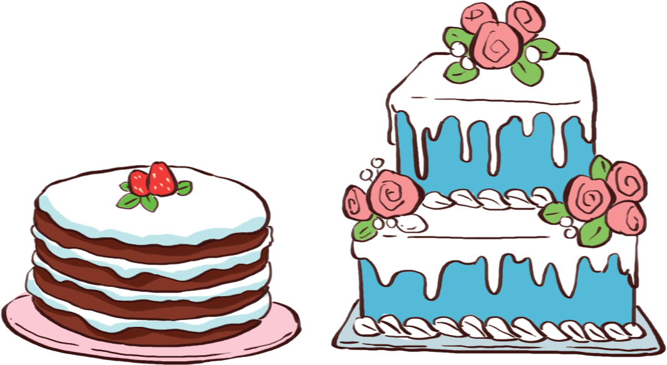
Nói cao hơn hoặc thấp hơn.
Chiếc bánh tròn thấp hơn chiếc bánh vuông.
Chiếc bánh vuông cao hơn chiếc bánh tròn.

Slide 18
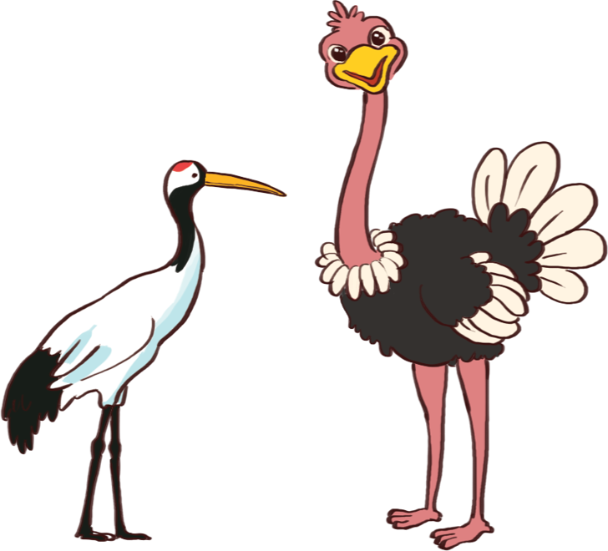
Nói cao hơn hoặc thấp hơn.
Con cò thấp hơn con chim đà điểu.
Con chim đà điểu cao hơn con cò.

Slide 19
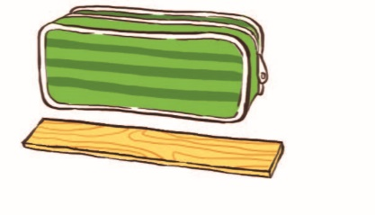
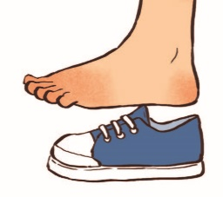
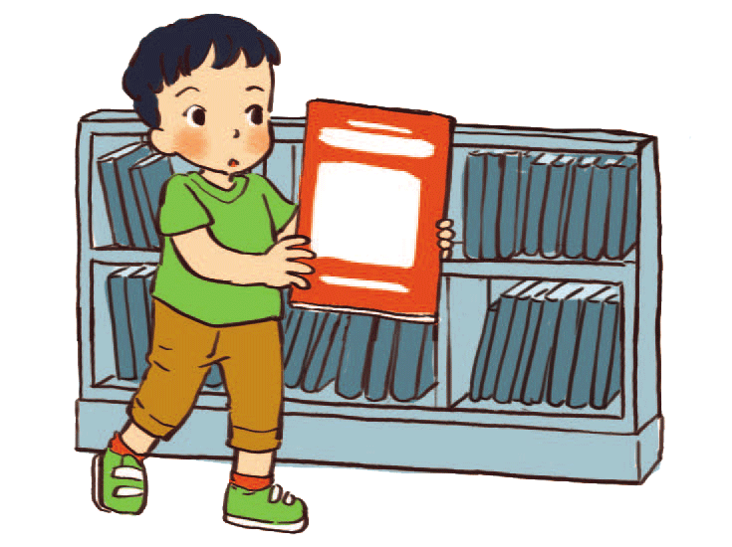
Trả lời câu hỏi.
a. Chiếc thước gỗ này có xếp được vào trong hộp không?
b. Chân có đi vừa giày không?
c. Quyển sách này có dựng được vào trong ngăn không?

Slide 20
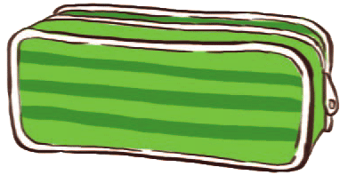
Trả lời câu hỏi.
a. Chiếc thước gỗ này có xếp được vào trong hộp không?
?
không
Chiếc thước gỗ xếp được vào trong hộp.

Slide 21
Trả lời câu hỏi.
b. Chân có đi vừa giày không?
Chân không đi vừa giày.

Slide 22
Trả lời câu hỏi.
c. Quyển sách này có dựng được vào trong ngăn không?
Quyển sách này không dựng được vào trong ngăn.

